Slide 1


Сбережения, вклады, депозиты
Академия финансовой культуры для неработающих пенсионеров ОАО «РЖД»
26 февраля 2025 г.

Slide 2

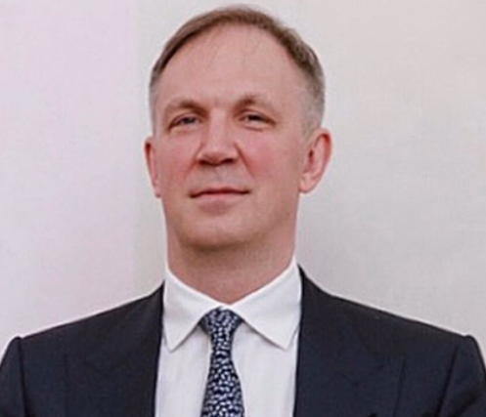

Об авторе
Евгений Александрович Григорьев
Ведущий преподаватель по финансовой грамотности АНО «ИДПО МФЦ», эксперт АРФГ,
лектор РОЗ
Тел.: +7 985 922 2867
Эл. почта: evgenyg@educenter.ru
Сайт: https://www.educenter.ru/

Slide 3
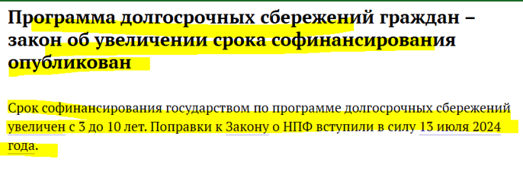
Содержание
Страхование банковских вкладов
Налогообложение по вкладам
Мошенничество с депозитами: виды мошенничествя
Как проверить:
не создали за вас эл. подпись;
не открыли на вас фирму;
не взяли на вас кредит
Как поставить самозапрет на кредиты теперь и период охлаждения в кредитовании
Нововведения ближайшие время по борьбе с киберпреступниками

Slide 4
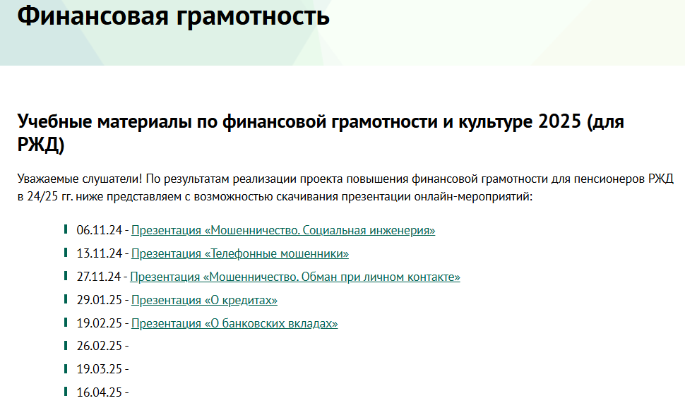
Полезные ссылки
https://educenter.ru/course-series/finliteracy.html?&page=2011

Slide 5
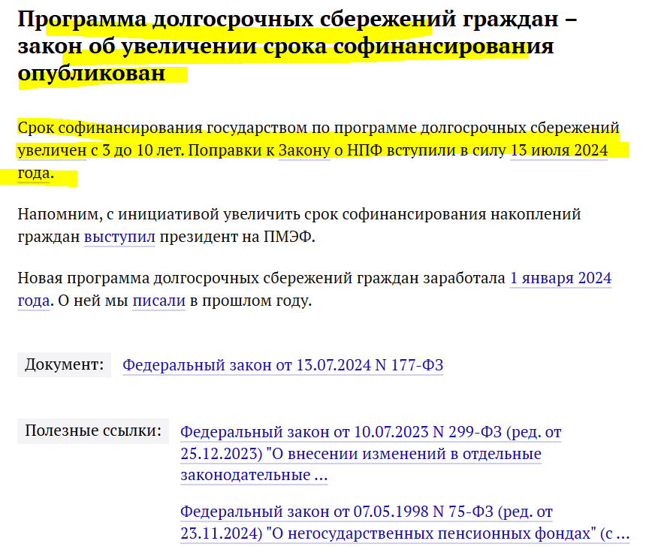
ПДС – софинасирование

Slide 6

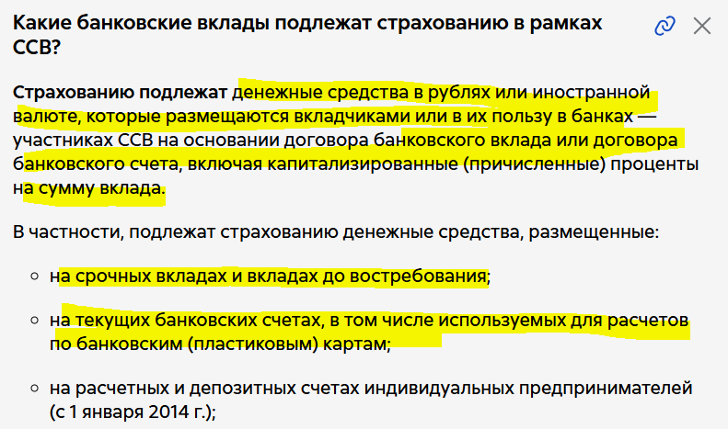
АСВ. Страховка вкладов. Стандарт
https://www.asv.org.ru/support

Slide 7
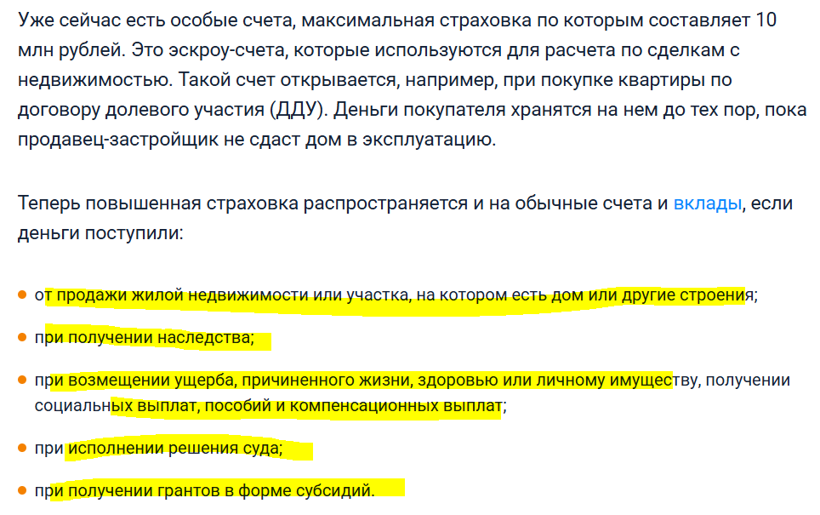
АСВ. Страховка вкладов. Особые случаи
Как получить до 10 млн рублей в качестве страховки по вкладу
https://www.banki.ru/news/daytheme/?id=10924877

Slide 8
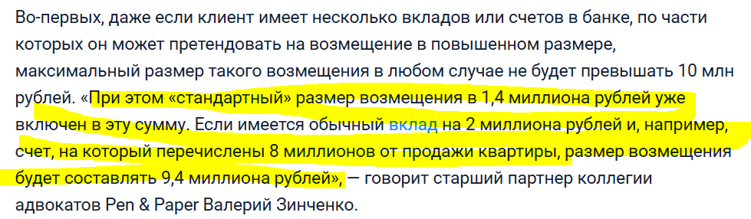
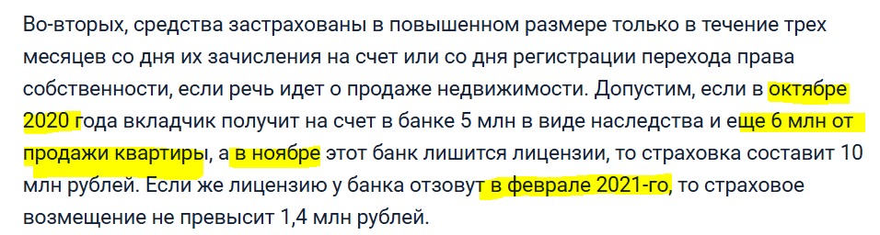
АСВ. Страховка вкладов. Особые случаи
Как получить до 10 млн рублей в качестве страховки по вкладу
https://www.banki.ru/news/daytheme/?id=10924877

Slide 9

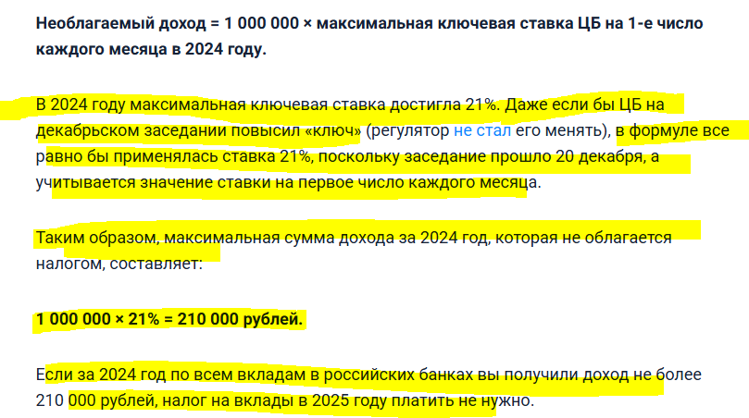
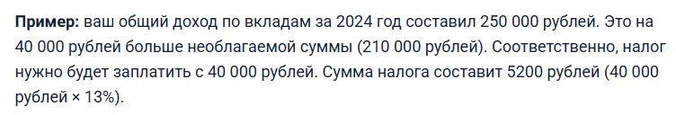
Налог на вклады
Формулы расчета необлагаемого лимита конкретного года
https://www.banki.ru/news/daytheme/?id=11010296

Slide 10
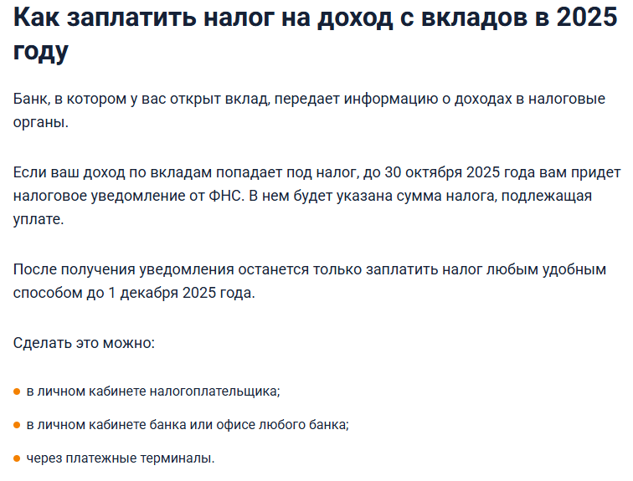
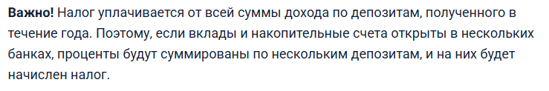
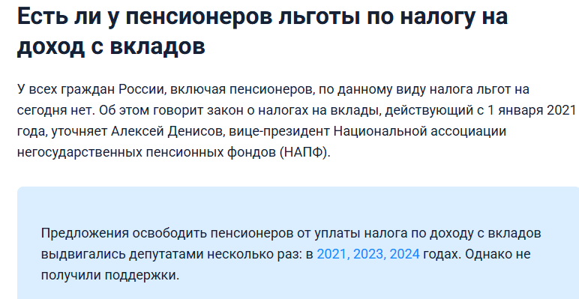
Налог на вклады
Как рассчитать налог по вкладу, если вклад длится больше года: пример
https://www.banki.ru/news/daytheme/?id=11010296

Slide 11
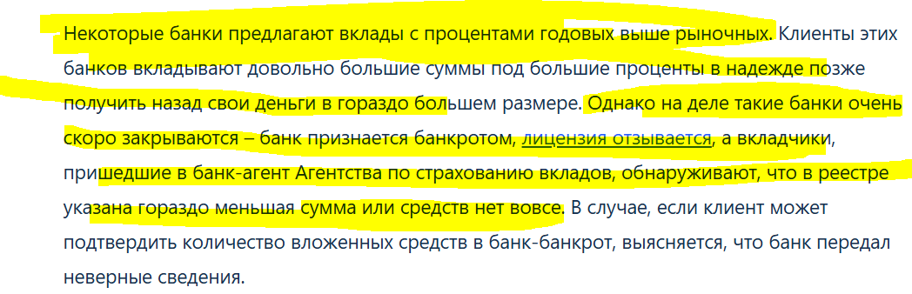
Мошенничество со вкладами
Процентные ставки по кредитам и депозитам и структура кредитов и депозитов по срочности
https://cbr.ru/statistics/bank_sector/int_rat/

Slide 12
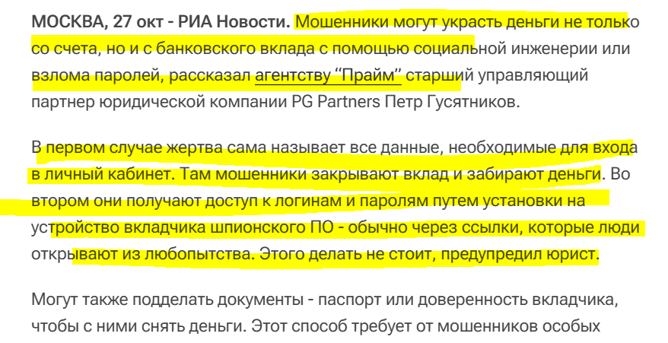
Мошенничество со вкладами

Slide 13
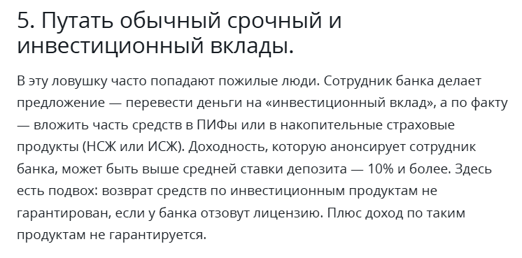
Мошенничество со вкладами
МИССЕЛИНГ

Slide 14
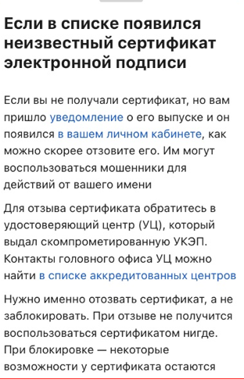
Как проверить не создали за Вас эл. подпись
Как проверить наличие электронной подписи на Госуслугах
На Госуслугах посмотреть выданные сертификаты усиленной неквалифицированной и квалифицированной электронной подписи (УНЭП и УКЭП) можно в разделе «Электронная подпись» личного кабинета. Здесь отображаются действующие сертификаты:
УНЭП, полученные в приложении «Госключ»;
УКЭП, выданные аккредитованными удостоверяющими центрами (УЦ).
Посмотреть сертификаты УНЭП и УКЭП, у которых закончился срок действия, можно во вкладке «Недействующие»

Slide 15
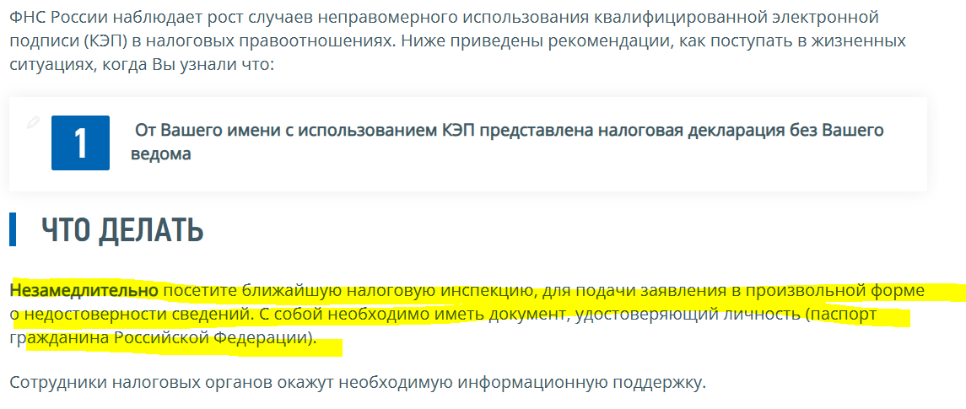
Как проверить не создали за Вас эл. подпись

Slide 16
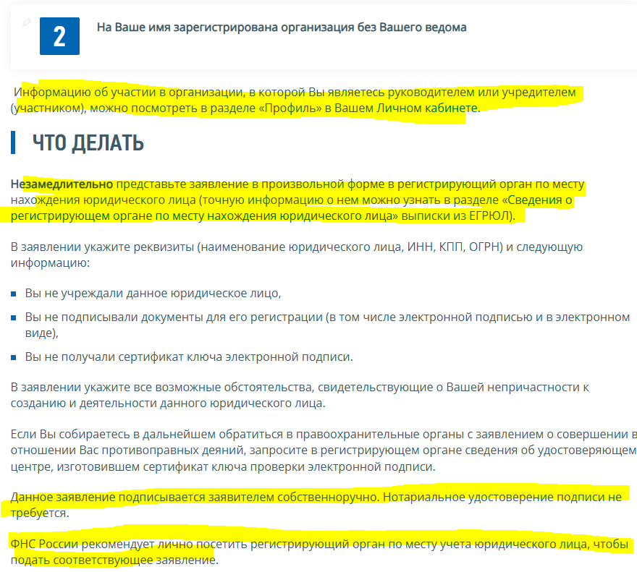
Как проверить не создали на вас фирму

Slide 17
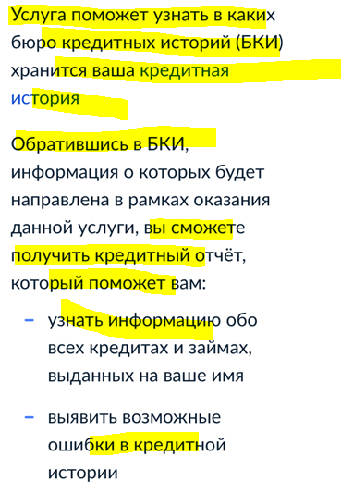
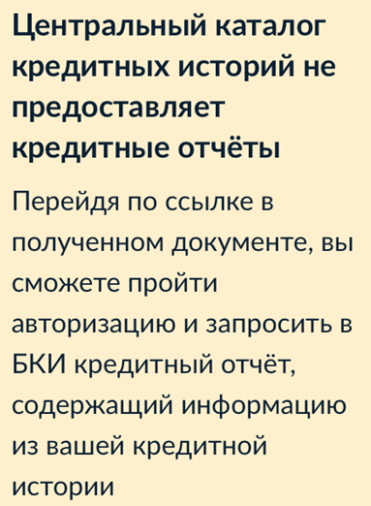
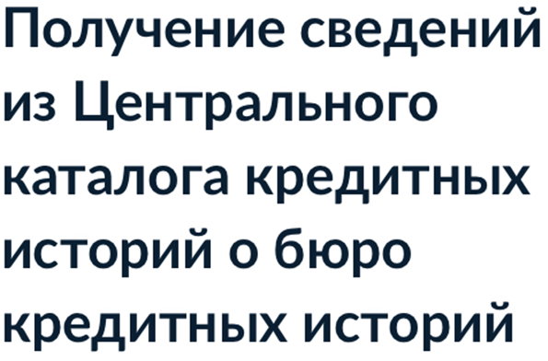
Как проверить не взяли на вас кредит

Slide 18
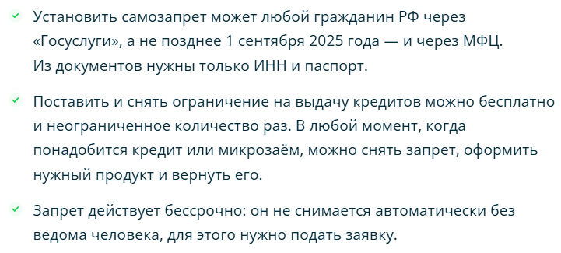
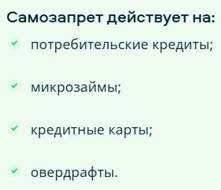
Как поставить самозапрет на кредиты
Как установить самозапрет на кредиты с 1 марта 2025 года https://www.sravni.ru/text/samozapret-na-kredity-s-1-marta/

Slide 19
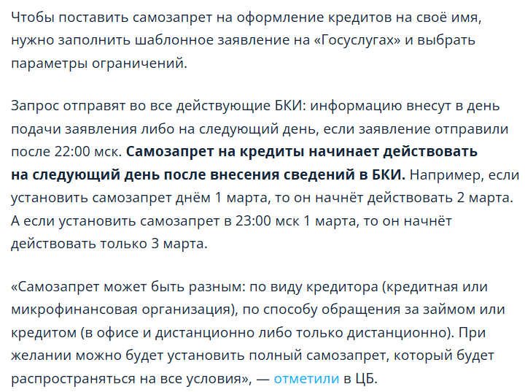
Как поставить самозапрет на кредиты
Как установить самозапрет на кредиты с 1 марта 2025 года https://www.sravni.ru/text/samozapret-na-kredity-s-1-marta/

Slide 20
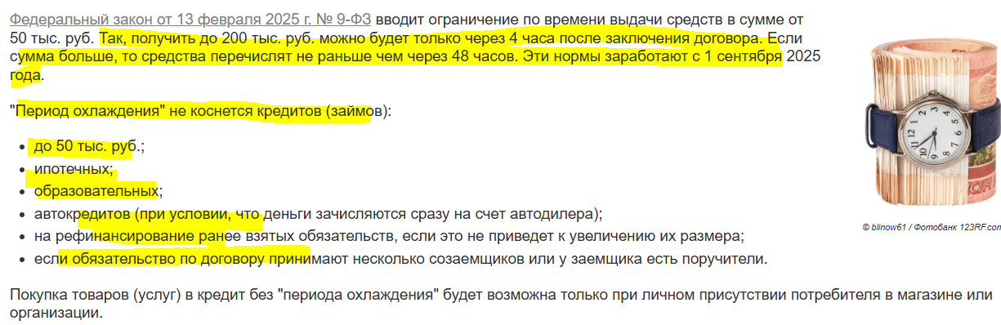
Период охлаждения в кредитовании

Slide 21
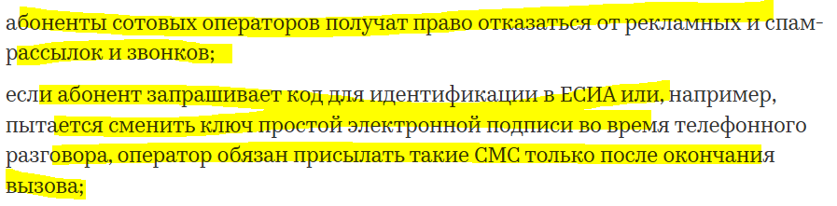
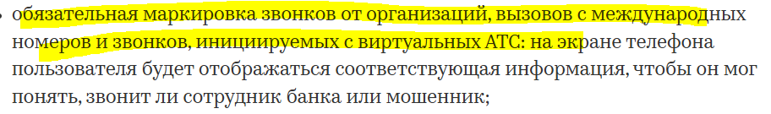
Меры против киберпреступников
Скоро. Пакет мер по борьбе с киберпреступностью
https://www.rbc.ru/newspaper/2025/02/10/67a752bb9a7947c806896597

Slide 22
Полезные ссылки
Финансовая культура (Банк России): https://fincult.info/
2. Мои Финансы (НАФИ Минфина Росси): https://моифинансы.рф/
3. Журнал Т – Ж: https://journal.tinkoff.ru/
4. Учебник Т – Ж https://t.me/t_uchebnik
5. Журнал проекта Сравни.ру (сайт-агрегатор по финансам): https://www.sravni.ru/mag/
6. Новости о финансах от Банки.ру (сайт-агрегатор по финансам): https://www.banki.ru/news/
Ошибки при открытии вклада:
https://www.sravni.ru/text/8-oshibok-kotorye-dopuskajut-bankovskie-vkladchiki/
https://banki.promo.page/media/7-oshibok-kotorye-sovershaiut-vkladchiki-i-kak-ih-izbejat-66b204861e24cc3b6f8fa18d_0_0

